Slide 1
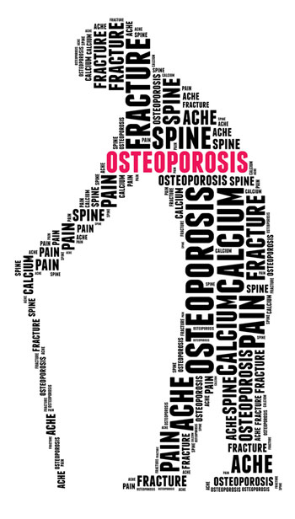
ФІЗИЧНА РЕАБІЛІТАЦІЯ ПРИ ОСТЕОПОРОЗАХ

Slide 2
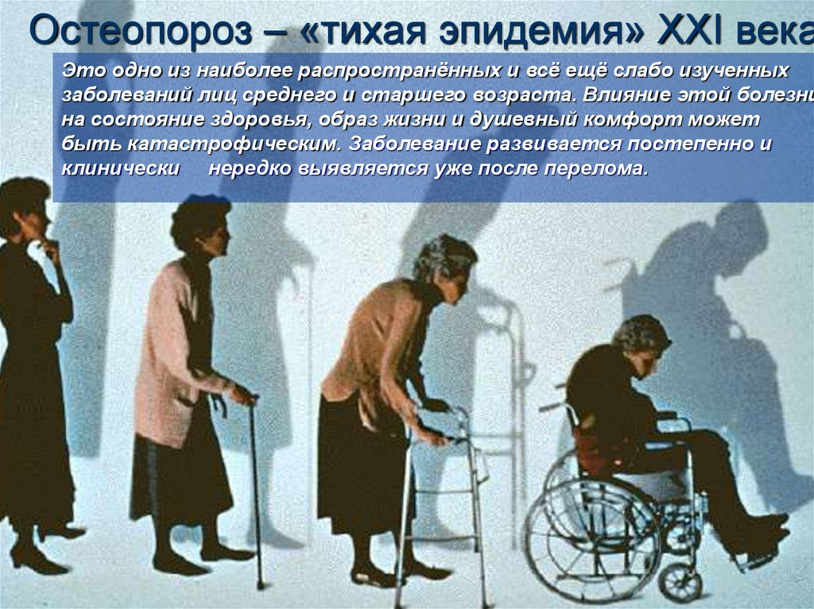
Остеопороз - "мовчазна епідемія ХХІ століття"
Остеопороз - системне, прогресуюче захворювання скелета, що супроводжується зниженням кісткової маси і порушенням мікроархітектоніки кісткової тканини, що призводе до підвищення крихкості кістки і появі переломів при мінімальних ушкодженнях.
Проблема остеопорозу надзвичайно актуальна і за значимістю займає четверте місце серед неінфекційних захворювань після серцево-судинних, онкологічних захворювань та цукрового діабету. В останні роки намітилася тенденція до збільшення кількості хворих, що страждають на остеопороз. Переломи шийки стегна, пов'язані з остеопорозом, поряд з ішемічною хворобою серця, раком матки, раком молочної залози є найбільш частими причинами смерті жінок.
У нашій країні не тільки існує проблема діагностики і лікування цього захворювання, але відсутня елементарна інформованість про неї населення. Остеопороз називають "мовчазною епідемією ХХІ століття", так як часто людина навіть не знає, що у неї остеопороз до тих пір, поки втрати кальцію не призведуть до переломів, а тоді вже дуже важко відновити кісткову масу, функціональний стан опорно-рухового апарату і, відповідно, якість життя.

Slide 3
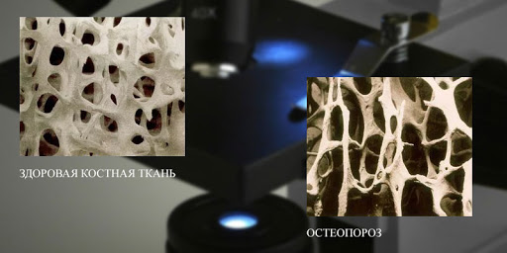
Види остеопорозу:
І. Первинний остеопороз (розвивається самостійно)
Ідіопатичний - причини невідомі;
Спадковий ─ сімейне захворювання;
Ювенільний ─ розвивається у хлопчиків і дівчаток зазвичай в 10-14 років;
Інволютивний - обумовлений процесами старіння:
I тип ─ постменопаузальний;
II тип ─ розвивається у жінок і чоловіків ─ пресенильний (віком від 50 до 70 років) і сенильний (після 70 років).
ІІ. Вторинний остеопороз (обумовлений наявними захворюваннями або тривалим застосуванням деяких лікарських засобів)

Slide 4
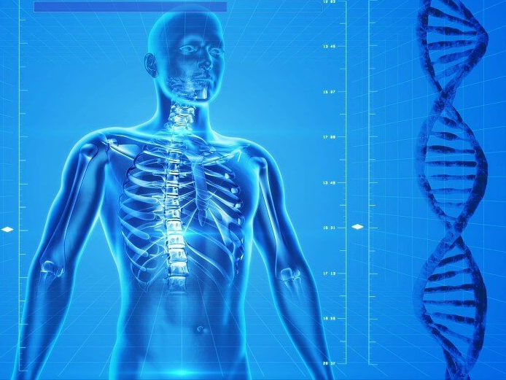
Фактори ризику розвитку остеопорозу
Ризик розвитку остеопорозу визначається двома найважливішими обставинами: величиною маси кісткової тканини, накопиченої до 30-40 років, і швидкістю її подальшого зниження. У свою чергу, ці дві найважливіші детермінанти знаходяться під впливом великої кількості факторів ризику, які можна розділити на групи.
Фактори ризику розвитку первинного остеопорозу
I група - генетичні та індивідуальні фактори ризику
Генетичний фактор і сімейний анамнез. Відомо, що максимальна кісткова маса, тобто кількість кісткової тканини до моменту припинення лінійного росту, обумовлена генетично. Спадково можуть передаватися мутації генів, що обумовлюють недостатню кількість кісткової маси. Системний остеопороз може простежуватися в декількох поколіннях. Виникненню генетичних мутацій можуть сприяти іонізуюча радіація, різні хімічні сполуки та інші фактори. Для України проблема остеопорозу вельми актуальна у зв'язку з впливом несприятливих факторів Чорнобильської катастрофи. Доведено, що в кістковій тканині депонується 99% стронцію і 8% ізотопів, в м'язовій тканині 80% радіонукліда цезію. Такий розподіл формує структурно-функціональні порушення в ОРА і, в першу чергу, в його кісткової тканини.

Slide 5
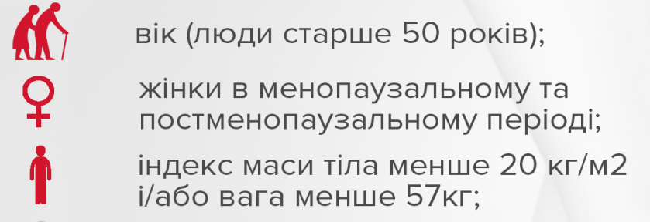
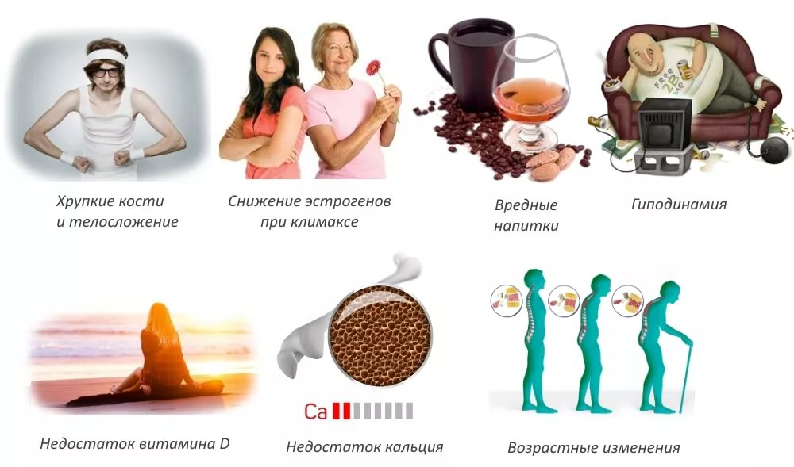
Біла або монголоїдна раса. Встановлено, що особи, які належать до білошкірої раси або мають азіатське походження, в більшій мірі схильні до розвитку остеопорозу, ніж особи чорної раси. Відомо, що кісткова маса у негрів на 5% у чоловіків і на 6% у жінок більше, ніж в осіб білошкірих рас.
Низькорослість і мала маса тіла. Низькорослість, субтильна статура («вузька кістка»), мала маса тіла сприяють розвитку системного остеопорозу, особливо у жінок після менопаузи. У жінок з надмірною масою тіла ризик розвитку остеопорозу менше у зв'язку з більшою кістковою масою. Має значення також і той факт, що в жировій тканині проходить трансформація надниркових андрогенів в естрогени. Цим пояснюється менший ризик розвитку остеопорозу у повних жінок в постменопаузальному періоді.
Літній і старечий вік. У міру старіння кісткова маса знижується в усіх ділянках скелета у представників всіх рас як у жінок, так і у чоловіків. Це є результатом зменшення функції остеобластів і активації остеокластів. Остеобласти все менше заповнюють порожнини резорбції, створені остеокластами. З віком у постменопаузальному періоді активність остеокластів різко зростає, зменшується кількість трабекул і кістка стоншується.
Кістки розвиваються у обох статей до 25 річного віку (за деякими даними - до 18-20 років). Потім до 40 років життя кісткова компактна маса зберігається на тому рівні, який досягнутий в 25 років. Після цього у осіб обох статей відбувається незначний її спад, який триває у чоловіків на рівні 0,4% в рік і до 90 років досягає в підсумку 18,9%. У жінок щорічне зменшення кісткової маси у віці від 50 до 80 років життя становить 0,9-1,1% і до 90 років досягає 32,4%. Втрата губчастої речовини починається з 20-30 років у осіб обох статей і становить 1% на рік. До 70 років загальна втрата губчастої речовини досягає 35-40%.

Slide 6
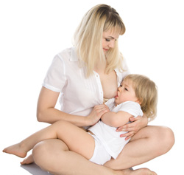
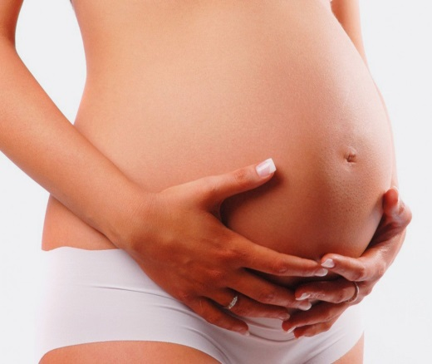
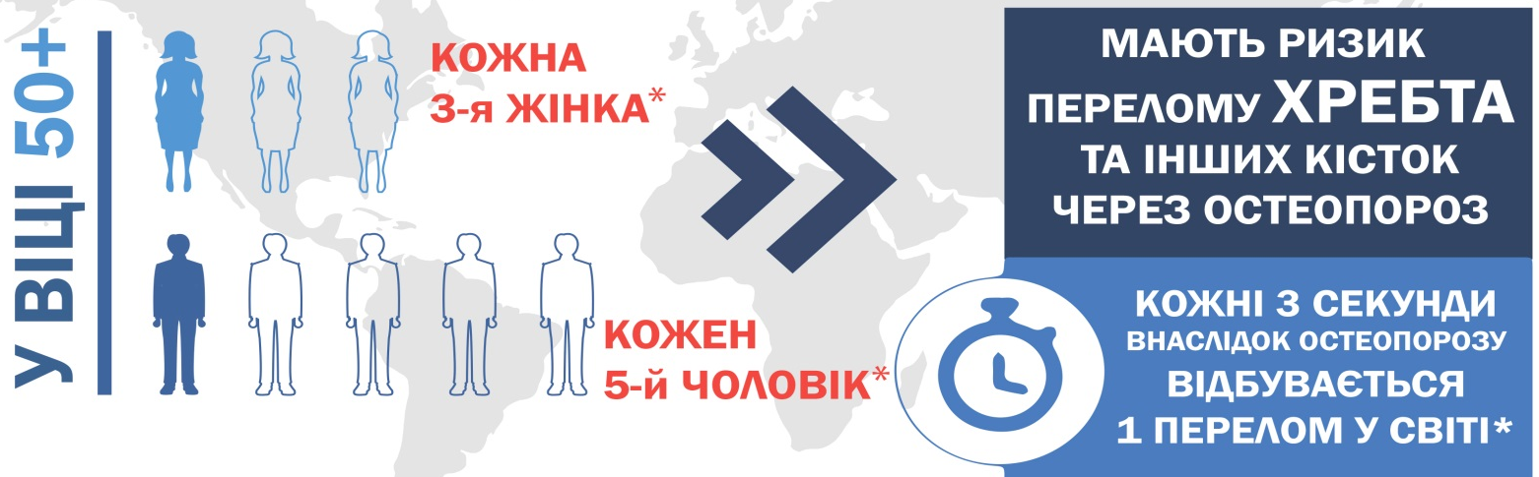
Жіноча стать. У жінок процес зменшення компактної речовини з віком йде більш виражено, ніж у чоловіків. Ця обставина, а також настання менопаузи обумовлює велику частоту остеопорозу у жінок. Вік 50 років - це свого роду віковий пік жінок, після якого починається виражений розвиток остеопорозу через брак естрогену, який регулює вміст бору, марганцю і міді в організмі. В результаті нестачі цих мікроелементів виникає остеопороз. У жінок з передчасною менопаузою втрата кісткової речовини і розвиток остеопорозу відбувається значно швидше в порівнянні з жінками, у яких менопауза настає у фізіологічний термін. Це збільшує ризик перелому при фізичних навантаженнях або падіннях. Падіння літніх жінок часто є результатом, а не причиною переломів стегна, так як тендітна стегнова кістка може просто зламатися, приводячи до падіння людини.
Тривалість грудного вигодовування більше 6-8 місяців. За період грудного вигодовування втрата кісткової маси годувальниці може скласти від 2% до 6%. Втрата кальцію з грудним молоком призводить до збільшення секреції паратгормону (вторинний гіперпаратіреоз) з компенсаторною метою, щоб збільшити реабсорбцію кальцію з кишечника, а також надходження його в кров з кісткової тканини, і, таким чином, стабілізувати вміст кальцію в крові в грудному молоці. У той же час, надлишок паратгормону сприяє розвитку остеопорозу.
Велика кількість вагітностей. Кількість вагітностей більше 3-х сприяє більш швидкому настанню остеопорозу.

Slide 7
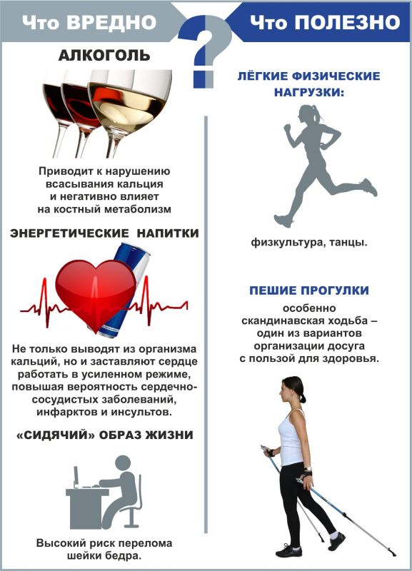
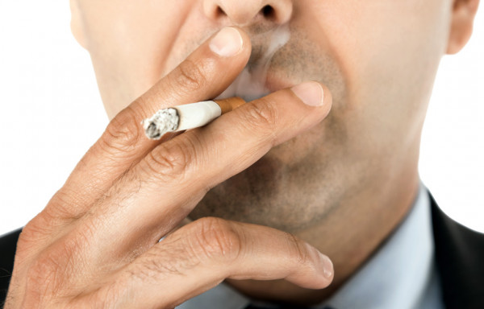
ІI група - фактори ризику, пов'язані зі способом життя
Малорухливий спосіб життя.
Куріння. Нікотин сприяє кальціурії, він прискорює настання менопаузи, а також порушує всмоктування кальцію. Особливо небезпечно куріння в юності, коли відбувається інтенсивне накопичення кісткової тканини.
Зловживання алкоголем. Прийом значної кількості алкоголю порушує метаболізм вітаміну D в печінці. З іншого боку, вкрай висока калорійність етилового спирту природним чином призводить до звуження раціону харчування і обмеженому споживанню кальцийвмістних продуктів, багатьох вітамінів, макро- і мікроелементів. Зловживання алкоголем нерідко викликає остеопороз у чоловіків середнього віку. Остеопороз із ламкістю кісток розвивається в усіх жінок, що зловживають алкоголем, причому дуже рано.
Підвищене вживання кави. Вживання кави більше 5 чашок на день сприяє розвитку остеопорозу шляхом посилення кальціурії.

Slide 8
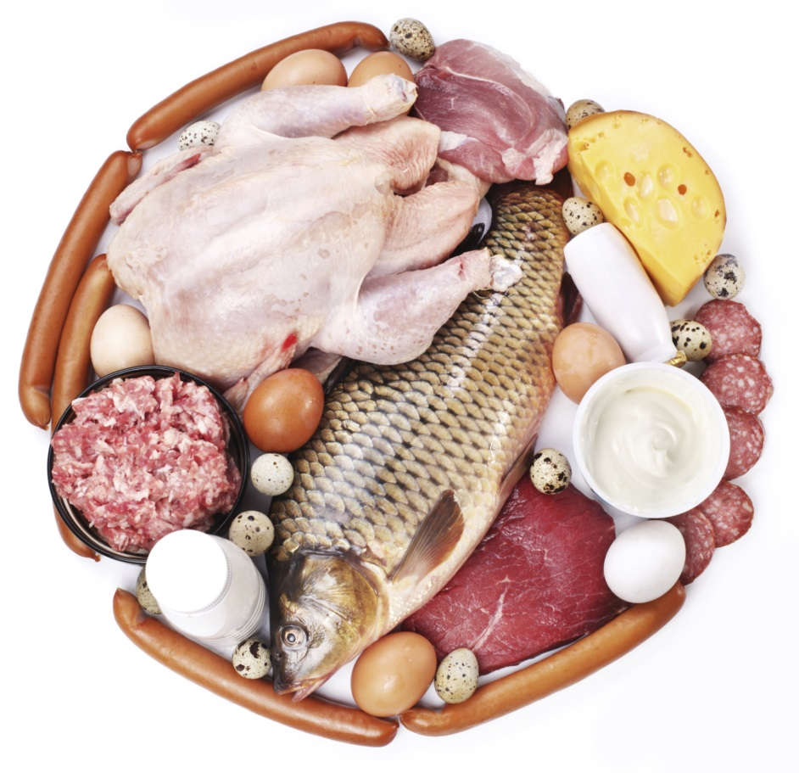
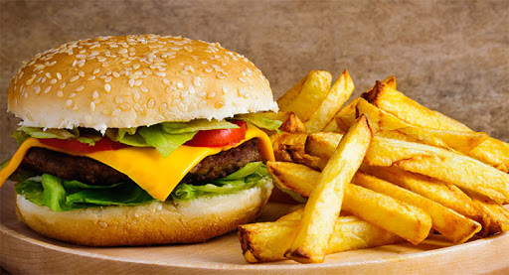
ІIІ група - фактори ризику, пов'язані з харчуванням
Неповноцінне за хімічним складом харчування призводить до порушення обміну речовин. Наш організм не здатний синтезувати хімічні елементи, тому вони можуть потрапити тільки ззовні - з водою, їжею, повітрям. Якщо в організмі є надлишок важких металів і нестача кальцію, магнію, марганцю, цинку, кремнію, міді, порушення фосфорного обміну, то розвиток остеопорозу закономірний.
Недостатнє надходження кальцію з їжею. Встановлено, що вживання кальцію в кількості менше 1000 мг на добу сприяє розвитку остеопорозу. У періоді менопаузи і зі збільшенням віку потреба в кальції зростає.
Підвищене вживання з їжею білка. Надмірне вживання білка веде до ацидозу
і вивільненню фосфору і кальцію з кісток.
Підвищене вживання з їжею жирів і харчової клітковини. Жири та харчова клітковина зменшують всмоктування в кишечнику кальцію. Тому надмірне вживання цих продуктів сприяє розвитку остеопорозу.

Slide 9
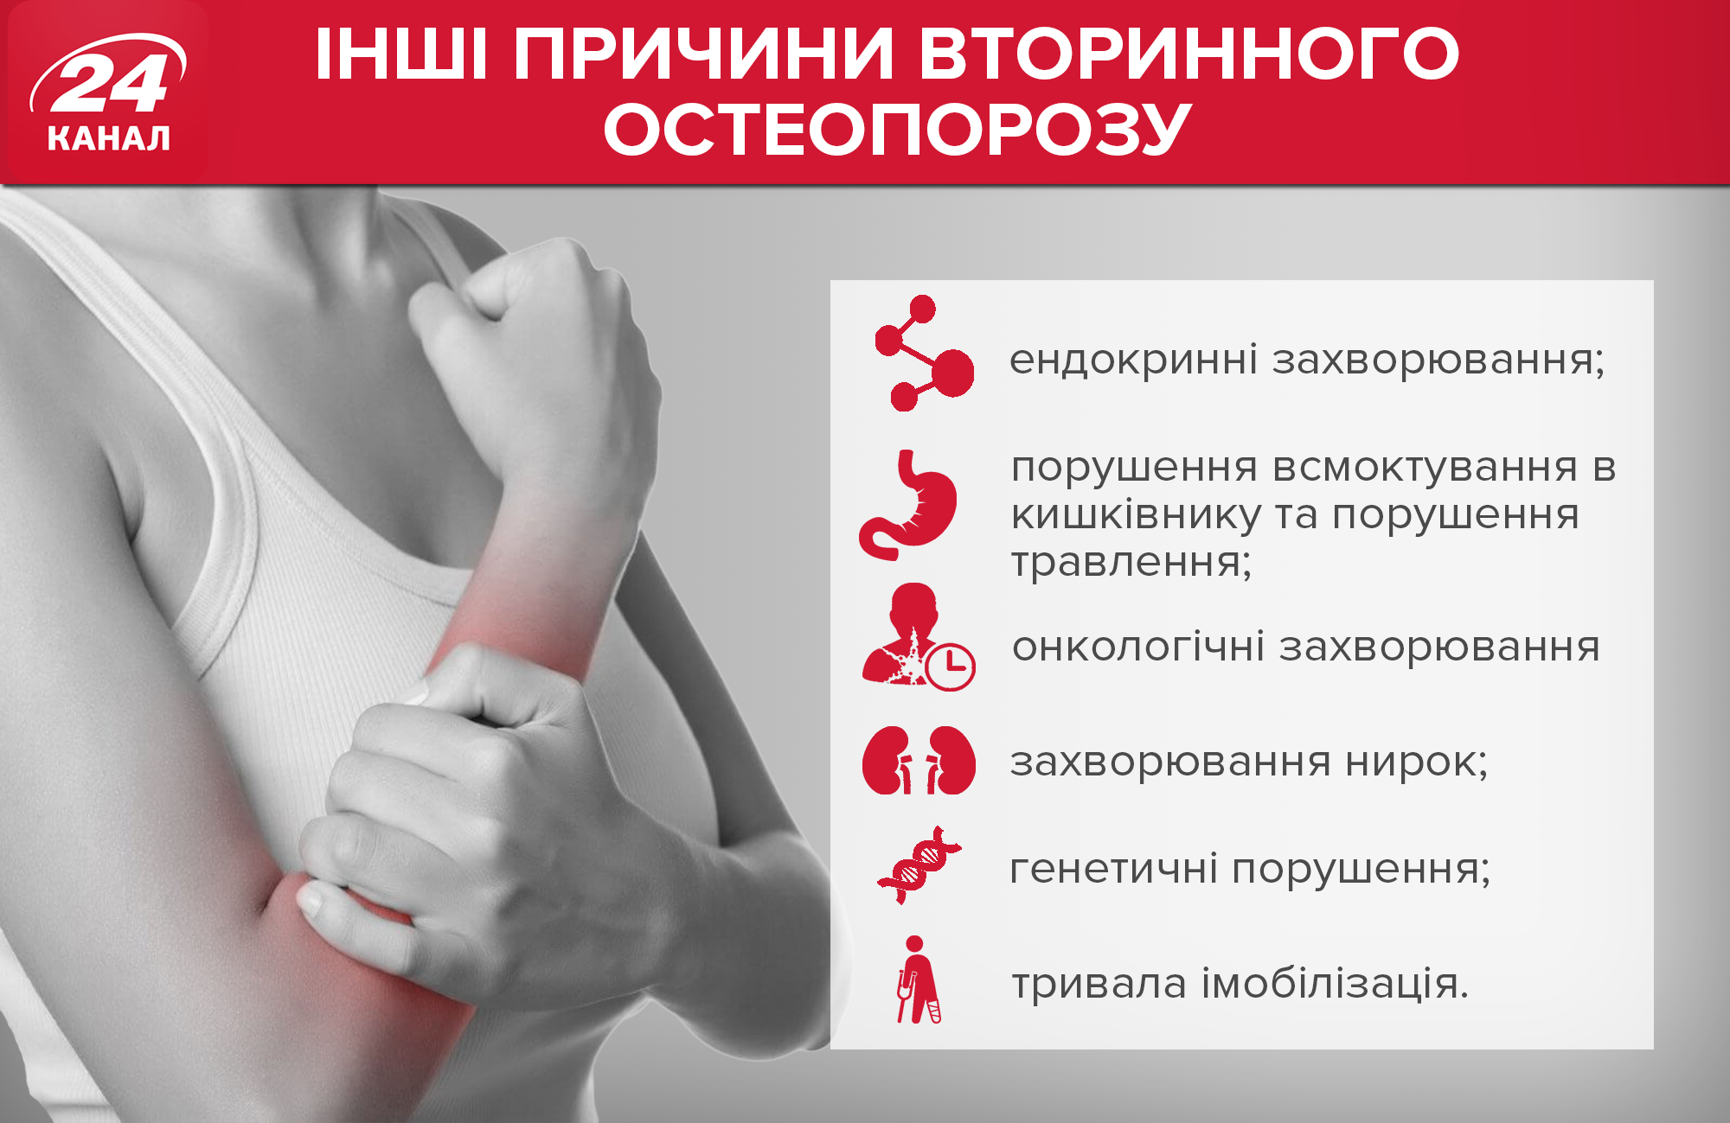
Фактори ризику розвитку вторинного остеопорозу
І група - фактори ризику, що обумовлені наступними захворюваннями:
Неврогенна анорексія - у зв'язку з відмовою від їжі і недостатнім надходженням кальцію.
Токсичний зоб - надлишок тіреоїдних гормонів сприяє катаболічним процесам в кістках і розвитку остеопорозу.
Хвороба і синдром Іценко-Кушинга -надлишок кортизолу посилює катаболічні процеси в кістках і викликає остеопороз.
Акромегалія - у зв'язку з вираженою кальціурією.
Гіпотиреоз.
Інсулінозалежний цукровий діабет - дефіцит інсуліну сприяє переважанню в кістковій тканині катаболічних процесів.
Ревматоїдний артрит.
Анкілозуючий спондилоартрит.
Гіперпаратиреоз - надлишок паратгормону активує діяльність остеокластів, сприяє виведенню кальцію з кісток і розвитку остеопорозу.
Захворювання шлунково-кишкового тракту - резекція шлунка, гастроектомія, хронічний ентерит різної етіології, хронічний панкреатит) у зв'язку з порушенням всмоктування кальцію.
Недосконалий остеогенез (хвороба Лобштейна) - вроджене захворювання, що виявляється остеопорозом, переломами, випинанням в області потиличної кістки, блакитними склерами, приглухуватістю.
Первинний біліарний цироз печінки.
Пролактинома.
Хвороби крові - гемолітична анемія, гемохроматоз, таласемія.
Синдром Шерешевського-Тернера.

Slide 10
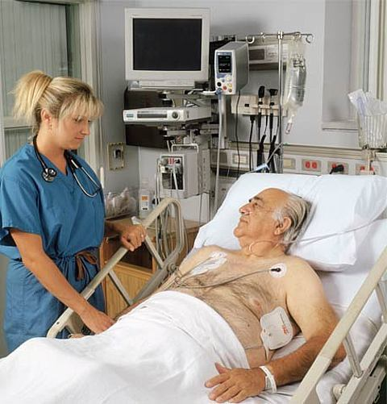
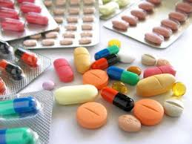
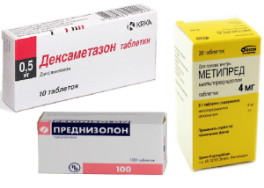
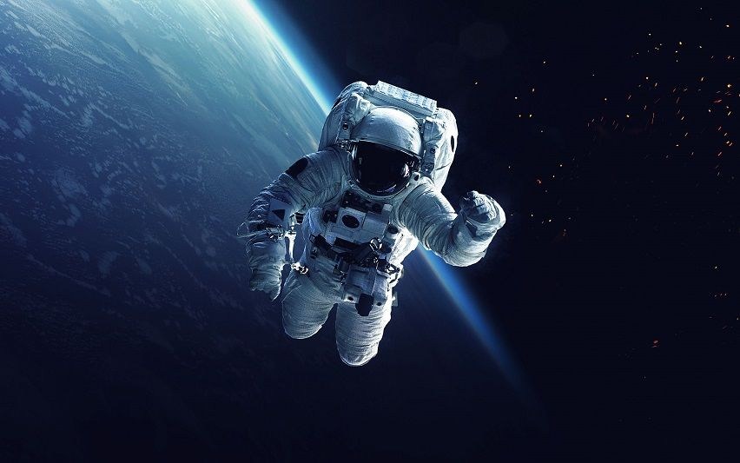
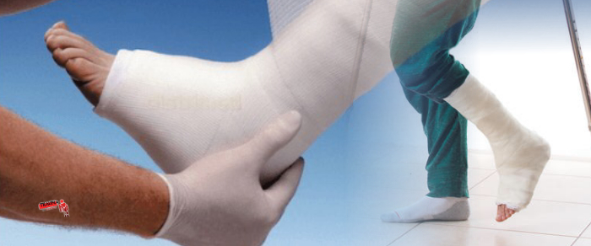
ІІ група - фактори ризику, що обумовлені тривалим застосуванням лікарських засобів:
глюкокортикоїдів;
тиреоїдних гормонів;
гепарину;
сечогінних препаратів;
протисудомних засобів;
похідних фенотіазину;
антацидів, що містять алюміній (ці препарати порушують абсорбцію фосфатів, що призводить до мобілізації кальцію і фосфатів з кісток і розвитку остеопорозу).
ІІІ група - фактори ризику, що обумовлені тривалою іммобілізацією:
Тривалий постільний режим.
Параліч кінцівок, міопатії.
Тривале перебування в умовах невагомості (в космічних польотах).

Slide 11
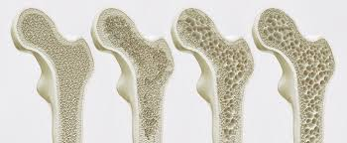
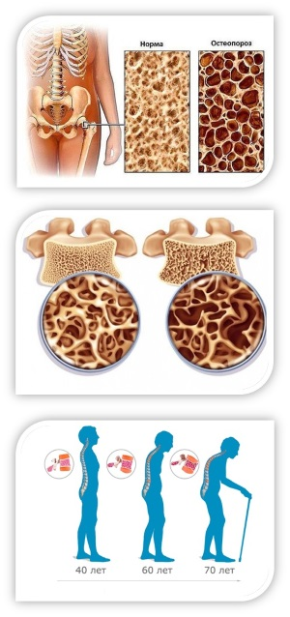
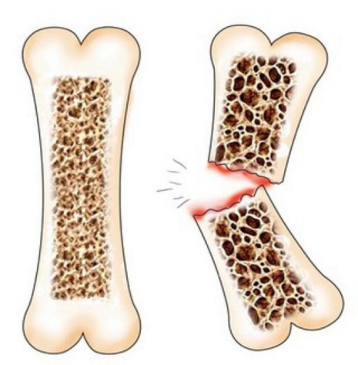
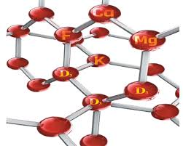
Патогенез остеопорозу
Патогенез остеопорозу не має єдиного механізму, оскільки зниження щільності кісткової тканини і порушення мікроархітектоніки кістки відбувається по-різному, залежно від переважаючого фактора ризику хвороби. Загальними для всіх факторів є наступні процеси, які протікають синхронно, але кожний наступний обумовлений попереднім:
Відбувається порушення формування кісткової тканини в період росту, або порушення процесів її оновлення при десинхронізації утворення кістки і руйнування кістки, зі зміщенням рівноваги в бік катаболізму.
Зниження маси кісткової тканини. При остеопорозі зменшується і стоншується кортикальний шар кістки, зменшується число трабекул губчастої речовини кістки.
Зниження міцності кісткової тканини. Це призводить до деформації кісток і до переломів.
Визначальне значення в патогенезі остеопорозу мають порушення обміну кальцію, фосфору і вітаміну D. Серед інших обмінних порушень необхідно відзначити роль нестачі бору, кремнію, марганцю, магнію, фтору, вітамінів: А, С, Е і К.

Slide 12
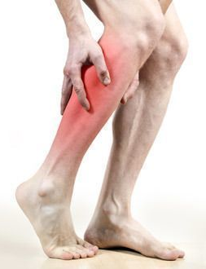
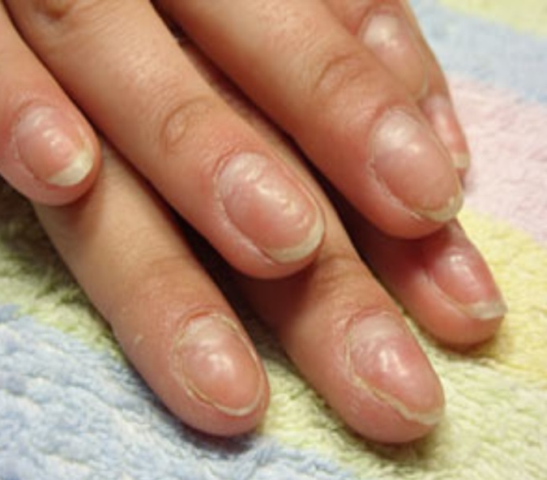
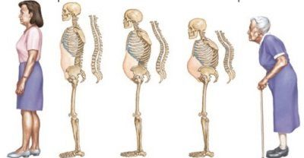
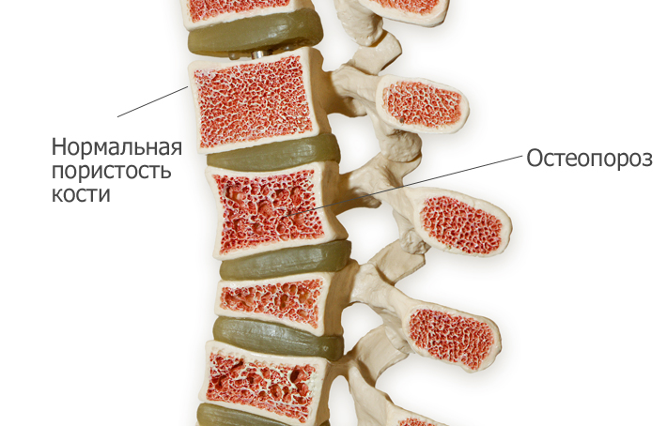
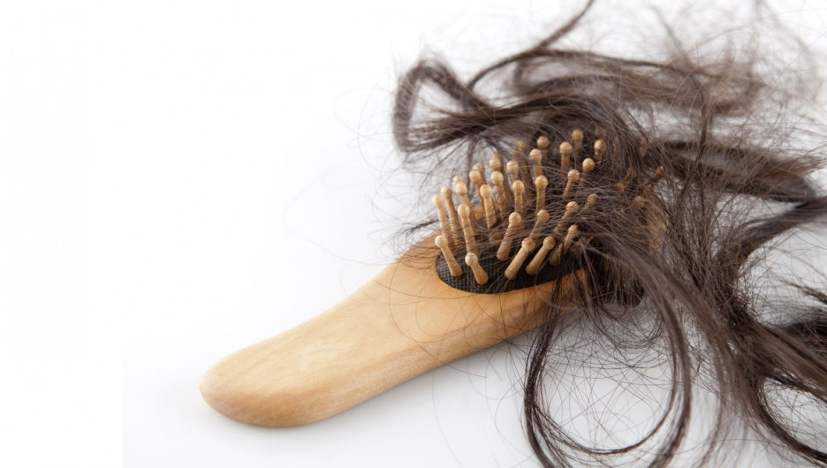
Клінічна картина остеопорозу
Остеопороз довгий час протікає латентно. На нестачу кальцію, що веде до остеопорозу, можуть вказувати спазми литкових м'язів, тендітні волосся, глибокі лінії на нігтях.
Остеопороз може проявлятися загальною м'язовою слабкістю, відчуттям важкості в міжлопатковій області.
При прогресуючому остеопорозі від компресії страждають передні відділи тіл хребців, викликаючи їх клиновидну деформацію. Це призводить до зміни постави і зменшення росту (до 5 см і більше протягом кількох років), що характерно для ураження середнього сегмента грудних хребців (Th VIII-X).

Slide 13
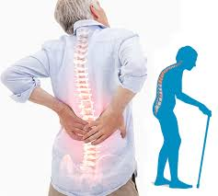
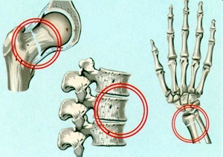
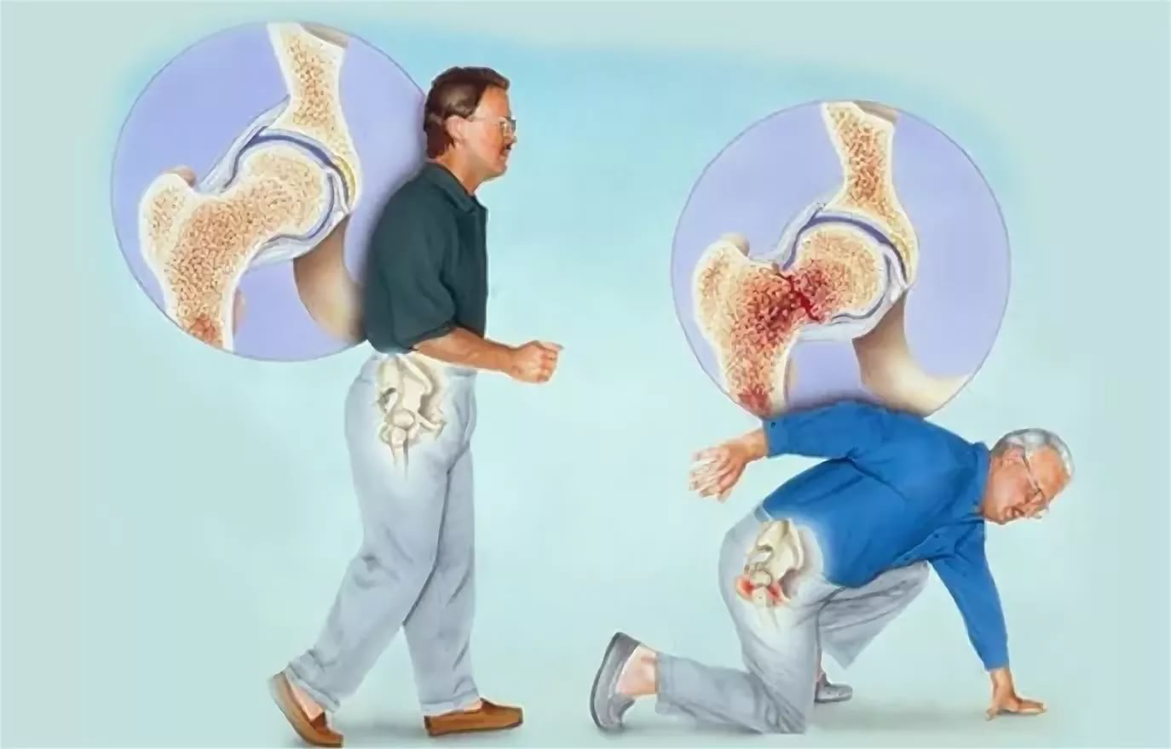
Остеопороз проявляється болем у поперековому і крижовому відділах хребта, кістках тазу; імовірна біль у ребрах, області гомілковостопного суглоба. Біль посилюється при фізичному навантаженні, при змінах погоди.
Найбільш явний симптом остеопорозу - переломи кісток, обумовлені навіть незначними забоями, падіннями. Особливо характерні переломи тіл хребців, головок стегнових кісток, зап'ястка.
Грізне ускладнення остеопорозу - перелом шийки стегнової кістки, який загрожує високою летальністю, інвалідизацією та великими витратами на лікування.
Для стероїдного (жіночого постменопаузального) остеопорозу
характерні множинні переломи ребер.

Slide 14
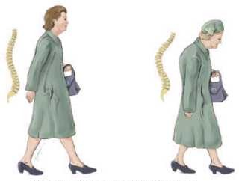
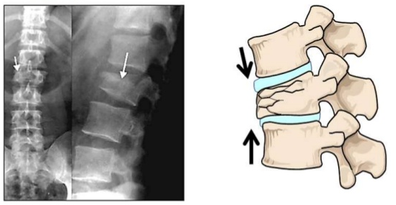
За даними ВООЗ після 50 років у кожної четвертої жінки буває один або більше остеопорозних переломів хребців.
При важких випадках остеопорозу, навіть прості рухи, типу незначного нахилу вперед, можуть викликати компресійний перелом хребта.
Цей тип перелому призводить до зниження висоти хребця і кіфотичну деформацію хребта в основному у літніх жінок. У них поступово розвивається дорсальний кіфоз і посилюється шийний лордоз, формуючи «горб аристократки».
Компресійні переломи тіл хребців у переважній більшості випадків супроводжуються локальним больовим синдромом, що не зникає при консервативній терапії.
Больовий синдром зазвичай виражений, коли страждають хребці сегмента (Th XII - LI). Біль виникає гостро, іррадіює по міжреберних проміжках в передню стінку черевної порожнини. Напади виникають внаслідок різких поворотів тіла, стрибків, кашлю, чхання, підняття тяжкості та ін. Іноді больові напади не вдається зіставити з травмою в анамнезі. Вони набувають хронічний рецидивуючий характер через гіпертонус м'язів спини і проявляються при змінах положення хребта. Біль найменш виражена вранці, затихає після відпочинку в положенні лежачи, наростаючи протягом дня внаслідок фізичної активності. Іноді напади болю супроводжуються здуттям живота та функціональної кишкової непрохідності. Болі тривають близько тижня, а через місяць пацієнт може повернутися до своєї звичайної активності.
Тупий біль зберігається і продовжує періодично турбувати, пацієнту стає важко сидіти і вставати.
Перебіг остеопорозу у пацієнта непередбачуваний, а інтервали між переломами іноді тривають роками.

Slide 15
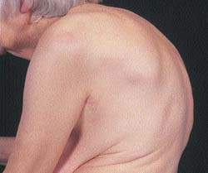
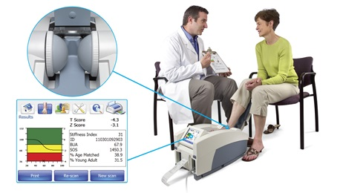
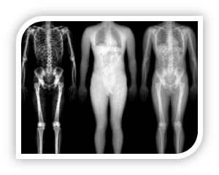
Діагностика остеопорозу
Діагностика починається з огляду, при якому вимірюють зріст, вагу і розмах рук (зниження зросту - довжина тіла коротше розмаху рук на 3 см і >). Отримані результати порівнюють з показниками, які пацієнт мав у молодості.
Перевіряють поставу і болючість в області хребта (болючість при постукуванні та пальпації хребетного стовпа, підвищений тонус м'язів спини; сутулість, розвиток грудного кіфозу і посилення лордозу в поперековому відділі; зменшення відстані між гребенем крила клубової кістки і нижніми ребрами внаслідок зменшення довжини хребетного стовпа).
При підозрі на остеопороз або наявності високого фактора ризику призначають тест на визначення мінеральної щільності кістки - денситометрія.
Також застосовують радіоізотопне сканування кісток і трепанобіопсію (біопсію гребеня клубової кістки).
Для остаточного встановлення діагнозу потрібна лабораторна діагностика: дослідження показників обміну кальцію та інших маркерів остеопорозу.
Визначають концентрацію кальцію, серологічного білка (С-реактивний білок), неорганічного фосфору, лужних фосфатів.
Рентгенографія кісток малоінформативна і не підходить для ранньої діагностики. Однак рентген призначають, якщо є підозри на перелом.

Slide 16
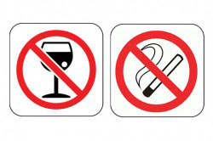
Профілактика остеопорозу
Спосіб життя. Помірна фізична активність. Доведено, що вона є важливим профілактичним засобом, який гальмує втрату кісткової тканини з віком і при різних патологічних станах.
Усунення шкідливих звичок: алкоголь, куріння, часте споживання солодощів, зловживання напоями, що містять кофеїн.
Помірна інсоляція (перебування на вулиці в сонячний час доби, але не знаходження на пляжі або садовій ділянці годинами під променями палючого сонця) сприяє нормалізації кальцій-фосфорного обміну і, як наслідок, служить засобом профілактики остеопорозу.

Slide 17
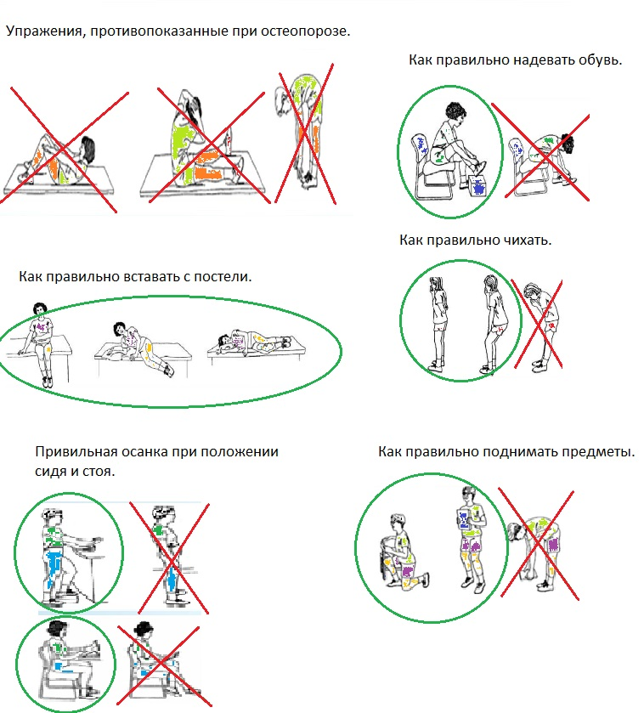
Ортопедичний режим. Ортопедичний режим включає в себе комплекс заходів неспецифічного характеру, покликаних полегшити існування пацієнтові, страждаючому відразу декількома хворобами опорно-рухового апарату. Це сон на жорсткому ліжку (переважно ортопедичні або жорсткі пружинні матраци або щит під матрацом) з маленькою або ортопедичною подушкою під головою.
Необхідно уникати тривалого лежання, сидіння (особливо згорбившись), стояння в одному положенні. Постава при сидінні повинна бути випрямленою, за рахунок вертикального розташування спинки стільця або за рахунок опори на лікті при сидінні за столом. Обмеження на підйом вантажів. Якщо ж все-таки доводиться піднімати якийсь предмет, то слід уникати нахилу вперед: необхідно присідати.

Slide 18
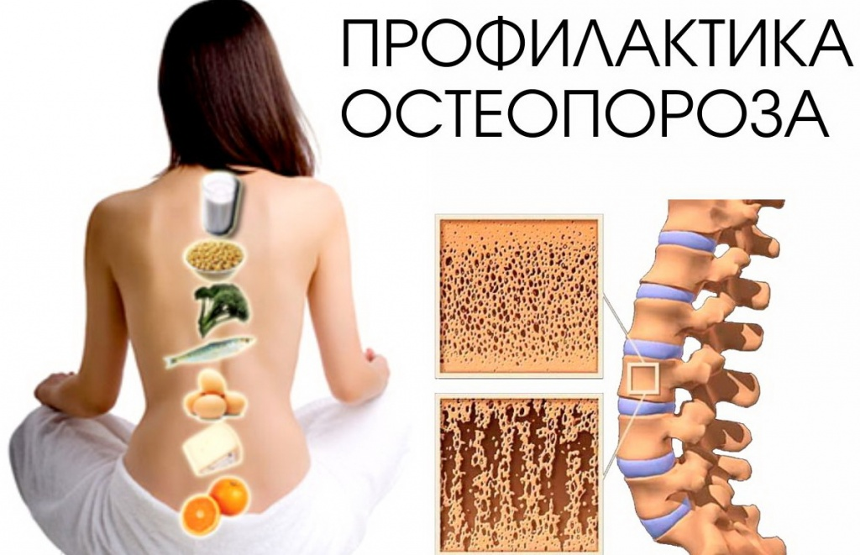
Збалансована дієта і різноманітне харчування.
Зниження кісткової маси викликають надлишок вуглеводів і фосфатів у їжі.
Обмеження вуглеводів і тваринних жирів (цукор, хлібобулочні вироби, сахаровмістні напої, жирні продукти, за винятком рослинного масла), достатній вміст нежирних кисломолочних і молочних продуктів в їжі, овочів і фруктів, раціональний підхід до організації дієтичного харчування.
У харчовому раціоні має бути достатня кількість кальцію, не менш 1000 мг, в літньому віці - 1500-2000 мг. Найбільша кількість кальцію міститься в молочних продуктах (молоко, творог, сир та ін.), з них він засвоюється практично повністю. В 1 літрі молока міститься 1000 мг кальцію, в 100 г сиру – 950 мг. Багато кальцію в куразі, мигдалі, сушених соєвих бобах, селері, рибі.
На міцність кісток впливає не стільки абсолютна кількість кальцію в їжі, скільки співвідношення в харчовому раціоні кальцію і фосфору: кількість кальцію повинна в півтора-два рази перевищувати кількість фосфору.
Крім того, для повноцінного засвоєння кальцію в раціоні повинні буті ще й магній, бор, мідь, марганець, цинк, вітаміни B6, C, K і фолієва кислота, а також певні білки й жири, що сприяють засвоєнню вітаміну D.
Правильно складена дієта, що містіть усі необхідні компоненти, здатна серйозно зменшити загрозу розвитку остеопорозу.

Slide 19
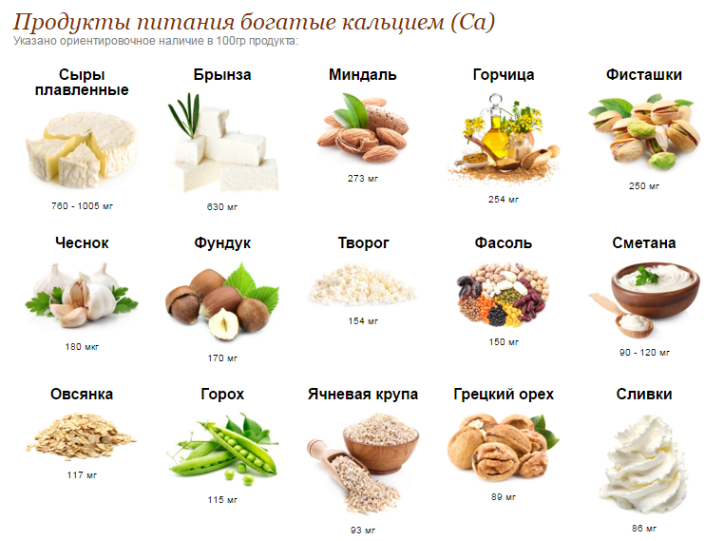

Slide 20
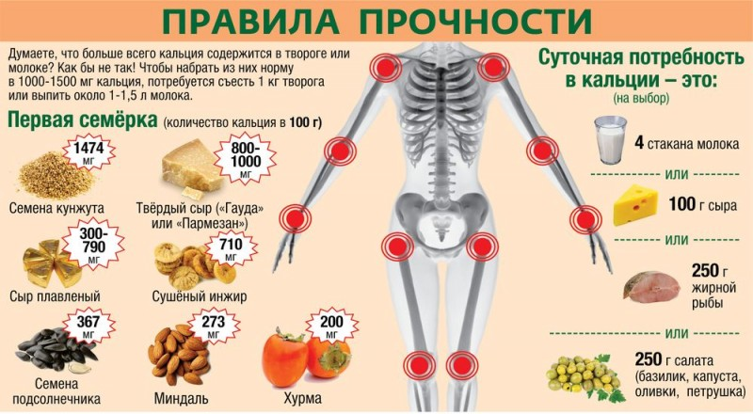
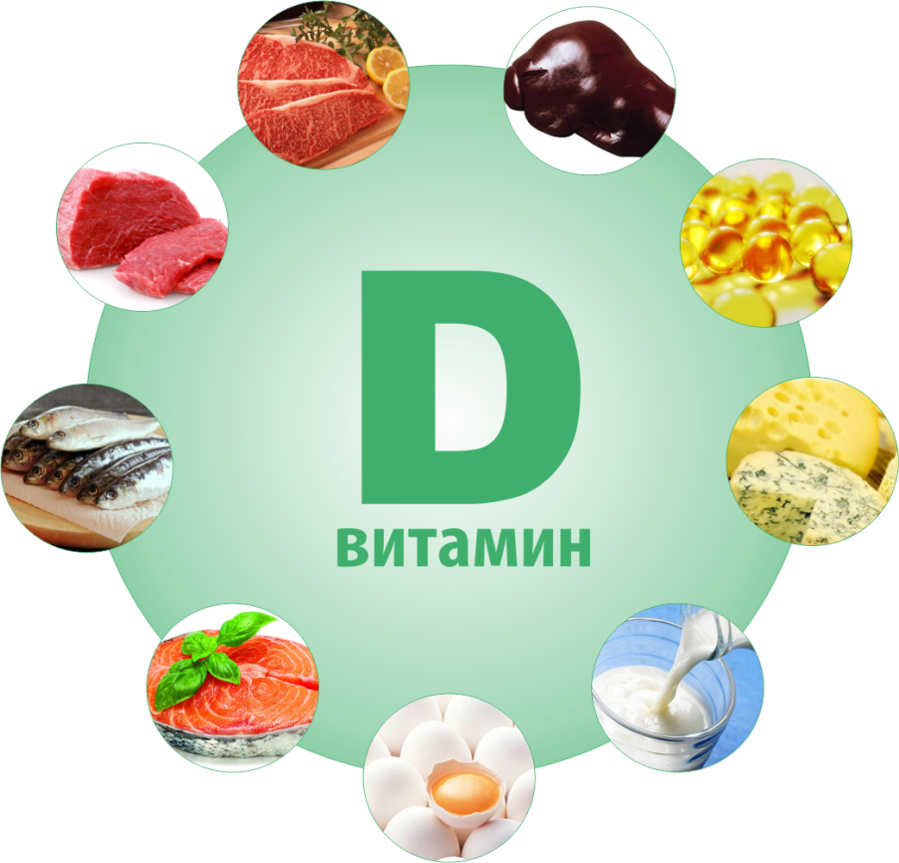
Що повинно бути на столі:
1. Молоко й молочні продукти (краще знежирені). У них оптимальне співвідношення кальцію й фосфору. Крім того, жир ускладнює засвоєння кальцію, тому краще вживати молочні продукти зі зниженою жирністю.
2. Свіжі овочі й фрукти, особливо всі види капусти (білокачанна, броколі, цвітна), морква, ріпа. Крім кальцію вони містять всю «групу підтримки» мікроелементів, необхідних для повноцінного засвоєння кальцію.
3. Бобове, гарбузове й соняшникове насіння, рослинні масла. Всі вони містять білки й жири, необхідні для зміцнення кісткової тканини й засвоєння вітаміну D.

Slide 21
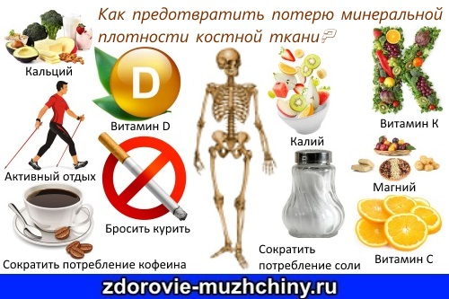
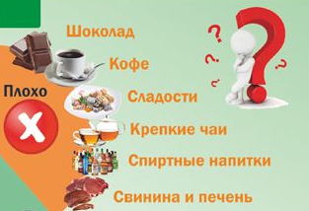
Слід виключити з раціону продукти, які погіршують засвоєння кальцію або сприяють його вимиванню з організму. Це так звані «викрадачі кальцію»:
1. Цукор, мед, вироби з пшеничного борошна (макарони, білий хліб), кава, чай. Усі рафіновані продукти й кофеїн порушують всмоктування кальцію в кишечнику.
2. М’ясні продукти заводського виготовлення (натуральне м’ясо на засвоєння кальцію не впливає).
3. Надлишок солі. Сіль витісняє з організму кальцій, який виходить разом із сечею. Всього одна зайва чайна ложка солі в день може викликати зменшення кісткової маси на 1,5% в рік.

Slide 22
Принципи лікування і фізичної реабілітації при остеопорозі
Лікування хворих на остеопороз має бути комплексним з урахуванням форми захворювання (первинної або вторинної) і направлено на уповільнення темпів втрати кісткової тканини і посилення процесів кісткоутворення.
При вторинному остеопорозі необхідно усунути першопричину захворювання або по можливості зменшити її вплив і починати корекцію структури кісткової тканини. Своєчасне усунення причини вторинного остеопорозу у багатьох випадках може призвести до повної нормалізації структури кісткової тканини.
Лікування хворих на первинний остеопороз направлено на уповільнення темпів втрати кісткової тканини. Воно включає дієту, постійний рівень фізичної активності та призначення засобів, що пригнічують резорбцію кістки або стимулюють кісткоутворення.
При лікуванні остеопорозу застосовують курсами по 2-3 місяці препарати, які гальмують резорбцію кістки (препарати кальцію, кальцитонін, біфосфонати) в комбінації з препаратами вітаміну D.
У лікуванні остеопорозу у жінок важлива гормонозамістна терапія: естрадіол.
Важливу роль відіграє симптоматичне лікування, яке не впливає безпосередньо на сам патологічний процес у кістковій тканині, але допомагає пацієнтові підвищити якість життя і працездатність. Воно спрямоване на зменшення болю, підвищення рухливості, адаптацію до соціальних умов життя. Сюди відносяться лікувальна фізкультура, масаж, фізіотерапевтичні процедури, призначення знеболюючих і ряду інших препаратів, використання корсетів та інших ортопедичних виробів.

Slide 23
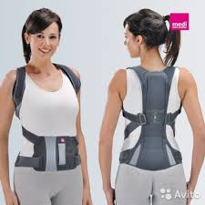
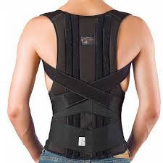
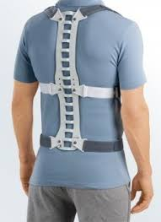
Ортопедичне лікування
При переломах хребців на фоні остеопорозу, на ряду з медикаментозною терапією, обов’язковим є використання ортопедичних корсетів. Однак такі корсети у верхній частині тиснуть ременями або іншими елементами конструкції на шкіру в ділянках плечей і пахв, а в нижній частині затискають живіт широким ременем. Крім того, дуже рідко корсет здатний забезпечити вентиляцію, і шкіра під ним потіє і місцями натирається. Багато авторів вважають, що іммобілізація, тобто носіння корсета, посилює остеопороз.
Ортез застосовують лише в періоді гострих проявів на обмежений час; таким чином зменшується біль, і пацієнт набуває більшу активність, ніж без корсета. У гострому періоді після перелому хребта корсет носять протягом усього дня. При свіжих компресійних переломах хребта протипоказано довго сидіти в корсеті.
При переломі хребців для іммобілізації тулуба в залежності від локалізації перелому застосовують поперековий або грудо-поперековий корсет. При остеопорозі хворі носять корсет протягом декількох років.
Користування корсетом має свої особливості. Пацієнт одягає корсет в положенні лежачи, потім встає, спираючись на руки, повертаючись на бік і спускаючи ноги з ліжка.
Носіння напівжорсткого або м'якого корсета доцільно за умови занять лікувальною гімнастикою, щоб уникнути атрофії м'язів. Навантаження в корсеті є дозованими. Найбільш поширеним видом навантаження є ходьба в корсеті. При свіжих переломах хребта ходьба починається у міру зменшення болю. Спочатку дозована ходьба триває не більше 15 хвилин в день. Протягом 1-2 місяців час ходьби збільшують до півтора-двох годин. Чергують різні варіанти ходьби: на носках, на п'ятах, по рівній поверхні, по пересіченій місцевості.

Slide 24
Фізіотерапія при остеопорозі
Фізіотерапевтичні заходи сприяють поліпшенню обмінних процесів в кістковій тканині, уповільнюють процеси її руйнування, впливають на процеси кровопостачання кістки і навколишніх тканин. Крім того, в якості додаткового ефекту фізіотерапевтичне лікування сприяє зменшенню больового синдрому.
Серед фізіотерапевтичних методів лікування остеопорозу хребетного стовпа найбільше застосування мають такі:
1) індуктотермія (короткохвильова діатермія);
2) мікрохвильова терапія;
3) ультразвукова терапія;
4) синусоїдальні модульовані струми і діадинамічні струми Бернара;
5) електрофорез з новокаїном, анальгіном, димексідом;
6) лазерна терапія - забезпечує симптоматичне знеболюючу дію;
7) магнітотерапія;
8) ультрафонофорез статевих гормонів (при недостатності їх як основної причини розвитку захворювання). Курс лікування - 10-12 процедур через день;
9) локальна баротерапія - лікування уражених ділянок кісток за допомогою штучного зниження атмосферного тиску. За допомогою цієї процедури створюється місцевий від'ємний тиск, що призводить до збільшення кровотоку в місці патології, відкриваються резервні капіляри, підвищується віддача з крові в тканини кисню і різних поживних речовин. Значною мірою підвищується обмін речовин в тканини. Протипоказанням є наявність таких захворювань, як: реактивний синовііт, тромбофлебіт, варикозна хвороба кінцівок, серцево-судинна або дихальна недостатність, виражена артеріальна гіпертензія, серйозні порушення ритму серця, рак, аневризматичне розширення артерій кінцівок;

Slide 25
Природна фізіотерапія
10) лікування бішофітом. Бішофіт - це бромно-хлоридномагнієва ропа природного походження, в якому в дуже значних кількостях містяться солі кальцію, калію, натрію, йоду, міді, заліза, кремнію, молібдену, титану. Основними ефектами є протизапальний, знеболюючий, розсмоктуючий. Препарат може застосовуватися у вигляді компресів на хвору область, ванночок ножних і для рук, ванн для всього організму;
11) аплікації на область ураження знеболюючих мазей. Мазі при цьому можуть безпосередньо втиратися в шкіру. При гарній переносимості та відсутності алергічних реакцій з цих мазей можливе приготування компресів;
12). гідротерапія застосовується при відсутності протипоказань (соляно-хвойні, кисневі, хвойно-морські, перлинні ванни);
13). бальнеотерапія чинить дуже позитивний вплив на процеси обміну речовин взагалі і кісткової тканини зокрема, на периферичний кровообіг і капілярний кровообіг. Застосовуються в основному наступні ванни: радонові (Хмільники), йодобромні, хлоридно-натрієві, скипидарні, сірководневі (курорти Бердянськ, Євпаторія, Липецьк, Нальчик, Одеса, П'ятигорськ, Саки, Світлогорськ). Курс лікування зазвичай становить 12-14 сеансів, що приймаються через день1-2 рази на рік. Температура води лікувальної ванни 36-38°С, тривалість однієї ванни 10-15 хв. Так як при призначенні бальнеотерапії необхідно врахувати вік хворого, супутні захворювання, то передбачені такі варіанти, як напіввани, чотирьох- і двокамерні ванни, які мають значно менше побічних ефектів з боку хворого і, відповідно, значно більше коло показань. Після прийняття ванни хворому рекомендують прилягти в ліжко. Людям похилого віку, особам з різко вираженим остеопорозом водолікування має призначатися обережно, після ретельного медичного обстеження, з урахуванням загального стану людини, стану коронарного кровообігу.

Slide 26
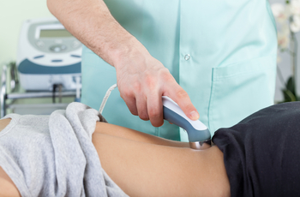
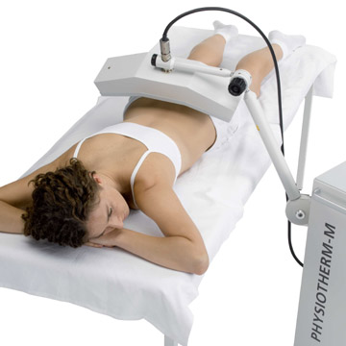
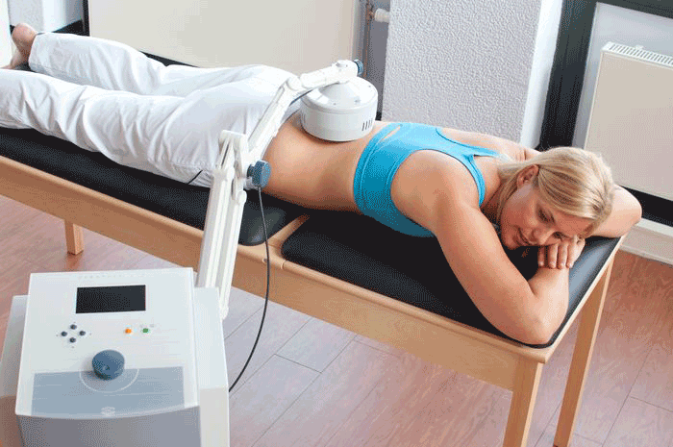



ультразвукова терапія
мікрохвильова терапія
індуктотермія (короткохвильова діатермія)
магнітотерапія
ультрафонофорез відсутніх статевих гормонів
лазерна терапія

Slide 27



синусоїдальні модульовані струми і діадинамічні струми Бернара
локальна баротерапія
електрофорез з новокаїном, анальгіном, димексидом

Slide 28





бішофітні аплікації
бальнеотерапія
гідротерапія

Slide 29
Лікувальна фізкультура при остеопорозі
Методичні принципи ЛФК при остеопорозі:
Зважаючи на різну ступінь рухових розладів у хворих на остеопороз, необхідно враховувати доступність виконання фізичних вправ тим чи іншим хворим.
Вправи підбирають з урахуванням ступеня ураження скелета, суглобів, віку хворого, давності захворювання.
Кожна вправа має бути максимально ефективною і легко здійсненною, хоча в деяких випадках хворі виконують вправи за допомогою методиста.
Вихідні положення для виконання вправ : лежачи, сидячи, стоячи - залежно від тяжкості захворювання і ступеня ураження кісток.
До початку занять визначаються найбільш уражені частини скелета. Потім складається спеціальний початковий комплекс фізичних вправ, який виключає навіть незначні перевантаження. До кінця курсу лікування зростає число вправ і кількість їх повторень на кожному занятті.
Спеціальні вправи обов'язково чергуються із загально-зміцнюючими і дихальними вправами динамічного характеру, що дозволить уникати перевантажень.
Всі вправи виконуються хворими в середньому і повільному темпі. Ритмічне виконання вправ забезпечує правильне дихання і не викликає стомлення.
Всі заняття бажано проводити на свіжому повітрі.
Сприятливим є проведення комплексу вправ в умовах басейну.
Основним правилом хворого на остеопороз є: «рухатися, але уникати перенавантажень».

Slide 30
Цілі та задачі лікувальної фізкультури при остеопорзі:
• сформувати правильну поставу, щоб протидіяти ефектам остеопорозу;
• навчитися правильно піднімати і переносити тяжкості;
• навчитися правильно вставати і нахилятися, щоб уникнути напруження хребетного стовпа;
• поліпшити біомеханіку рухів тіла, що б запобігти падінню.
Вправи, що спрямовані на корекцію постави у хворого із остеопорозом, знижують ризик падінь і ефективно використовуються при лікуванні цього захворювання.
Для збільшення сили основних м'язових груп у програмах реабілітації для хворих на остеопороз використовують вправи на гнучкість і силові вправи з протидією власній масі тіла, вправи з помірнім навантаженням (гантелі, м'ячі, гумові стрічки), що не створюють зайвого навантаження на інші органи та системи організму, а отже, не потребують ретельного контролю за станом здоров'я пацієнта та можуть бути рекомендовані для самостійного виконання. Збільшення м'язової сили сприяє збільшенню мінеральної щільності кісткової тканини (МЩКТ) різних ділянок скелета (проксимальної ділянки стегнової кістки, великого вертлюга, передпліччя).
Дозування фізичних вправ визначають частотою, інтенсивністю, часом та визначенням типу вправ. З усіх цих критеріїв у реабілітації хворого з остеопорозом найважливішім є вибір виду вправ, адже деякі види вправ, такі як плавання та їзда на велосипеді, навіть за умов високої інтенсивності не впливають на структурно-функціональний стан кісткової тканини, тоді як силові види вправ (з використанням навантажень або з протидією), заняття на тренажерах, тренування в ходьбі, теніс, веслування за умов тривалих та систематичних занять здатні впливати на мінеральну щільність кісткової тканини.

Slide 31







Вправи, що спрямовані на зміцнення м'язів спини і корекцію постави

Slide 32





Силові вправи на вагове навантаження при остеопорозі
Вагове навантаження означає, що ноги несуть всю вагу тіла.
Приклади вправ на вагове навантаження при остеопорозі:
• Ходьба.
• Піший туризм.
• Танці.
• Підйом по сходах.

Slide 33






Силові вправи на опір при остеопорозі
Опір означає, що робота виконується, долаючи вагу іншого предмета. Вправи на опір зміцнюють мускулатуру і формують кістки.
• Вільні ваги або тренажери вдома або в тренажерному залі.
• Вправи на опір еластичної трубки.
• Вправи у воді - будь-який рух у воді змушує м'язи працювати інтенсивніше.

Slide 34




Фізичні вправи на гнучкість при остеопорозі
Гнучкість суглобів сприяє запобіганню ушкоджень.
Приклади фізичних вправ на гнучкість при остеопорозі включають:
• Регулярну розтяжку.
• Тай-Цзи - повільні, граціозні рухи - сприяє розвитку координації і зміцненню кісток.
• Йогу – сприяє підвищенню мінеральної щільності кісткової тканини хребта. Йога також відточує відчуття рівноваги, координації, концентрації та усвідомлення свого тіла, що запобігає падінню.

Slide 35




Вправи на гнучкість

Slide 36





Йога при остеопорозі

Slide 37
Ряд запобіжних заходів:
• Через більш високий ризик схильності до переломів, треба бути обережним при спробі виконати якусь вправу, яка несе в собі потенційний ризик серйозного падіння, наприклад, спуск на лижах, фігурне катання або ковзанярський спорт.
• Якщо кісткова тканина стоншується в хребті, потрібно відмовитися від будь-яких глибоких нахилів у йоги.
• Проконсультуватися з лікарем перед початком будь-якого циклу вправ, особливо, якщо пацієнт приймає ліки, які сповільнюють координацію рухів або впливають на відчуття рівноваги.
Виконання фізичних вправ пацієнтами з встановленим остеопорозом починається з вихідного положення (ВП) лежачи.
Фізичні вправи виконують спочатку для м’язів спини, потім для плечового поясу та нижніх кінцівок.
Після виконання кожної вправи з навантаженням - пауза для відпочинку тривалістю 30-60 с або виконання вправ на розслаблення м’язів.
Кількість повторень кожної вправи на початку занять - 8 разів за один підхід, через 2 тижні кількість підходів необхідно збільшувати до 2, збільшуючи кількість повторень кожної вправи окремо до 12-15 разів.
Комплекс вправ рекомендовано виконувати 2 рази на день, не раніше ніж через 2 години після прийому їжі та не пізніше ніж за годину до наступного прийому їжі чи сну. Не рекомендовано проводити заняття одразу після сну.
За умов самостійного виконання вправ (у домашніх умовах) контроль за інтенсивністю навантаження необхідно проводити за показниками артеріального тиску, частоти серцевих скорочень до та після заняття.

Slide 38
У відділі клінічної фізіології та патології опорно-рухового апарату Інституту геронтології розроблені й широко практикуються протягом останніх 10 років різні комплекси лікувальної фізкультури, у тому числі для профілактики та лікування остеопорозу.
Комплекс фізичних вправ при встановленому остеопорозі (з переломами тіл хребців)
1. ВП лежачи на животі, верхні кінцівки вздовж тіла. Підняти голову та плечі від підлоги, зафіксувати положення протягом 3-5 с, повернутися у ВП. Відпочинок 5-7 с. Вправу можна проводити із закріпленим на спині вантажем. Мінімальна кількість повторень вправи - 8 разів.
2. ВП лежачи на животі, верхні кінцівки вздовж тіла. Почергове піднімання нижніх кінцівок від підлоги, повернутися у ВП. Відпочинок 5-7 с. Мінімальна кількість повторень вправи - 8 разів.
3. ВП сидячи. Нижні кінцівки на ширині плечей, згинання-розгинання верхніх кінцівок у ліктьових суглобах. Мінімальна кількість повторень - 8 разів.
4. ВП сидячи. Вправу виконуємо з навантаженнями, верхню кінцівку підняти вгору, зігнути в ліктьовому суглобі й завести за голову, повернутися у ВП. Повільний темп. Мінімальна кількість повторень - 8 разів.
5. ВП сидячи. Вправу виконуємо з навантаженням, зігнути перед собою в ліктьових суглобах верхні кінцівки, передпліччя паралельні одне одному, розвести в сторони та повернутися у ВП. Мінімальна кількість повторень - 8 разів.
6. ВП сидячи. Вправу виконуємо з навантаженнями (взяти верхнім чи нижнім захватом) почергове згинання-розгинання верхніх кінцівок у променево-зап’ясткових суглобах. Мінімальна кількість повторень - 8 разів.
7. ВП стоячи, руки вздовж тулуба з навантаженням. Крок правою нижньою кінцівкою вперед, корпус повільно перевести на цю кінцівку. Повернутися у ВП, приставити ліву кінцівку до правої. Темп повільний. Мінімальна кількість повторень - 8 разів.
8. ВП сидячи на стільці, навантаження зафіксувати в ділянці нижньої частини гомілки. Згинання-розгинання у колінних суглобах. Вправу виконуємо почергово. Темп повільний, 10 повторень кожною кінцівкою.
9. ВП стоячи, триматися руками за спинку стільця. Згинання-розгинання в колінних суглобах. Почергово кожною кінцівкою, в середньому темпі. Мінімальна кількість повторень - 8 разів.
10. ВП стоячи, з навантаженням у верхніх кінцівках та без нього. Піднятися на носках і вернутися у ВП. Темп повільний. Мінімальна кількість повторень - 10 разів.
11. ВП стоячи, у верхніх кінцівках навантаження. Підняти, опустити плечі вгору-вниз. Темп повільний. Мінімальна кількість повторень - 8 разів.

Slide 39
ЛФК при ураженні грудного та поперекового відділів хребта.
Приклад комплексу вправ.
1. Перший комплекс розрахований на пацієнтів, які страждають різко вираженими болями в спині, пов'язаними зі свіжими патологічними переломами тіл хребців, великою втратою кісткової маси, що створює високий ризик переломів, а також фізично ослаблених хворих.
Основні принципи ЛФК в цій ситуації наступні:
• Вправи вводяться поступово, з урахуванням самопочуття.
• Головний принцип ЛГ при остеопорозі - уникнути посилення больового синдрому. У разі, якщо виконання вправи загострює біль, слід зменшити темп або амплітуду рухів або тимчасово відмінити дану вправу, замінивши її більш легкою вправою.
Перший комплекс вправ повторюється 2-3 рази на день. Тривалість 1 комплексу збільшується поступово до 20 хвилин. У міру зменшення болю (через 2-2,5 тижні) починають поступово вводитися вправи наступної групи.
Початкове положення: лежачи на спині зі злегка зігнутими в колінних суглобах ногами, руки вздовж тулуба, в повільному темпі. Дихальні вправи: на повільному глибокому вдиху руки заводяться за голову, живіт активно випинається, беручи участь в акті дихання; на повільному глибокому видиху руки повертаються в звичайне положення, живіт втягується ("діафрагмальне дихання") 4-6 разів; тильне і підошовне згинання стоп 4-6 разів, стискання (в кулак) і розтискання пальців кисті 4-6 разів; колові рухи стопами 4-6 разів; згинання та розгинання рук в ліктьових суглобах 4-6 разів.

Slide 40
2. Другий, більш складний, комплекс вправ вводиться через 2-2,5 тижні після свіжого перелому тіла хребця, а також може застосовуватися при помірно або слабо вираженому больовому синдромі без свіжих переломів.
Початкове положення: лежачи на спині зі злегка зігнутими в колінних суглобах ногами, руки вздовж тулуба, в повільному темпі. Дихальні вправи 4-6 разів; повільно з напругою згинати руки в ліктьових суглобах, приводячи кисті до плечей, 4-6 разів (з часом можна додати вправи з гантелями до 0,5 кг або еспандером); тильне і підошовне згинання обох стоп з максимальним об'ємом руху 10-12 разів; поперемінне згинання та розгинання ніг ("велосипед" для однієї ноги), відриваючи п'яту від підлоги 4-6 разів; натиснення випрямленою ногою (поперемінно лівої і правої) на площину підлоги (3-5 с) 4-6 разів; спроба підняти випрямлену ногу (не відриваючи від підлоги) (3-5 с) 4-6 разів; (Останні дві вправи можна об'єднати у вигляді напруги м'язів стегна без руху) прямі руки відвести в сторони, в цьому положенні виконувати кругові рухи руками 6-8 разів; притиснути поперемінно плечі, лопатки, поперек, стегна до площини підлоги з наступним розслабленням м'язів (по 5-7 с) 3-4 рази; підйом тазу з опорою на лопатки, зігнуті в ліктях руки і зігнуті в колінних суглобах ноги (3-5 с) 4-6 разів (з невеликою амплітудою рухів); діафрагмальне дихання 4-6 разів; натиснення підошовної поверхнею стоп на перешкоду (наприклад, стіну) (3-5 с) 4-6 разів; натиснення тильною поверхнею стоп на перешкоду (3-5 с) 4-6 разів; (останні дві вправи можна об'єднати у вигляді напруги м'язів гомілки без руху стопою); повторення вправи: натиснення випрямленою ногою (поперемінно лівої і правої) на площину підлоги (3-5 с) 4-6 разів; повторення вправи: спроба підняти випрямлену ногу (не відриваючи від підлоги) (3-5 с) 4-6 разів; стискання і розтискання пальців кисті в кулак 12-14 разів; дихальні вправи.
Початкове положення: лежачи на животі (можна з невеликим валиком під животом), в повільному темпі, з обмеженою амплітудою рухів: піднімання голови і плечового пояса (3-5 с) 6-8 разів; поперемінне розгинання то лівою, то правою прямої ноги (3-5 с) 6-8 разів; піднімання голови і плечового пояса і обох випрямлених ніг, руки розводяться в сторони ("ластівка") або вперед ("човник") (3-5 с) 6-8 разів; відпочинок 1-2 хв.
Початкове положення на підлозі: підйом прямий або зігнутої ноги на 45° (3-5 с) -6-8 разів; дихальні вправи в положенні лежачи на спині.
У міру зменшення больового синдрому, підвищення фізичної активності або через 1-2 місяці після свіжого перелому тіла хребця більш прості вправи замінюються на більш складні, з наступної групи вправ.

Slide 41
3. Слабо виражений больовий синдром, при достатній м'язовій силі і фізичної підготовленості, або термін більше 1,5-2 місяців після свіжого перелому тіла хребця вимагають більш активних фізичних вправ.
Початкове положення: лежачи на спині зі злегка зігнутими в колінних суглобах ногами, руки вздовж тулуба, в повільному темпі: дихальні вправи 4-6 разів; притиснути поперемінно плечі, лопатки, поперек, стегна до площини підлоги з наступним розслабленням м'язів (по 5-7 с) 3-4 рази; підняти обидві ноги до кута 30-45° і утримувати 5-7 с 3-12 разів; схрещування випрямлених ніг над підлогою під кутом 30° ("горизонтальні ножиці") 8 схрещувань 3-7 разів; в тому ж вихідному положенні виконуються кругові рухи випрямленими ногами всередину або назовні (по 8) 3-7 разів; поперемінне згинання та розгинання ніг ("велосипед" для однієї ноги), відриваючи п'яту від підлоги (по 8 рухів) 3-12 разів (або "велосипед" відразу для обох ніг); зігнуті в колінних суглобах ноги фіксовані (ліжком, мішком з піском або ін.) спроба присісти, потягнувшись руками до колін (5 с) 3-15 разів; дихальні вправи.
Початкове положення: лежачи на животі (можна з невеликим валиком під животом): поперемінне розгинання (назад) то лівою, то правою прямою ногою (3-5 с) 6-15 разів; піднімання голови і плечового пояса і обох випрямлених ніг, руки розводяться в сторони ("ластівка") або вперед ("човник") (3-5 с) 6-15 разів; імітувати плавання стилем "брас" (8 рухів руками) 3-15 разів; втягнути живіт, руки на поясі, з'єднати лопатки і злегка прогнутися (5 с) 3-15 разів; ноги фіксовані (мішок з піском, ліжко або ін.), з'єднати руки в замок, потягнувшись ними вперед і за голову, підняти тулуб (5 с) 3-15 разів.
Початкове положення: колінно-ліктьове: піднімати поперемінно зігнуту (або випрямлену) ногу (3-5 с) 6-15 разів; піднімати поперемінно протилежні руку і ногу (3-5 с) 6-15 разів.
Початкове положення: стоячи, в повільному темпі: притулитися п'ятами, спиною і (по можливості) головою до стіни, на вдиху випрямленими руками постаратися дістати стіни над головою, на видиху повільно опустити руки 6-15 разів; в тому ж вихідному положенні, руки на пояс, напівприсідання 6-15 разів.

Slide 42

Аналіз даних доказової медицини щодо ролі фізичних вправ у профілактиці та лікуванні остеопорозу дає підстави зробити такі висновки:
— Вправи з вихідного положення стоячи та регулярна ходьба зменшують втрату кісткової маси та призводять до деякого приросту показників МЩКТ. Силові вправи та вправи на витривалість меншою мірою впливають на підвищення показників МЩКТ, ніж вправи з навантаженням.
— Індивідуально підібрані програми з включенням вправ із навантаженням, тренування рівноваги та ходьба зменшують ризик падінь у жінок старших вікових груп.
— Аеробіка та силові вправи підвищують показники МЩКТ хребта, а ходьба підвищує МЩКТ як хребта, так і стегнової кістки.
— Біг на довгі дистанції небажаний при остеопорозі, а деякі високо інтенсивні вправи з навантаженням тіла, наприклад, стрибки, протипоказані.

Slide 43


Дякую за увагу!
Будьте здорові!!!

